Slide 1
Приоритетные направления современной профориентации
Козлова Н.А., директор департамента общего и дополнительного образования

Slide 2
Основополагающие документы по профессиональной ориентации
ДОСТИЖЕНИЕ региональных показателей
Организация и проведение профориентационных мероприятий

Slide 3
Профильное обучение
В школах реализуются программы универсального, естественно-научного, гуманитарного, социально-экономического, технологического профилей.
По программам профильного обучения обучаются 8129 учащихся 10-11 классов, что составляет 82% от общего количества обучающихся муниципальных общеобразовательных организаций.
Реализуется только универсальный профиль в школах:
МО «Новоспасский район»;
МО «Новомалыклинский район;
МО «Павловский район»;
МО «Старокулаткинский район»
МО «г. Новоульяновск»;
МО «Старомайнский район»:
Наименование профиля | МО | Количество 10-11 классов | Количество обучающихся
Универсальный профиль | 24 | 367 | 3402
Естественно-научный профиль | 8 | 71 | 804
Гуманитарный профиль | 8 | 76 | 1352
Социально-экономический профиль | 5 | 44 | 767
Технологический профиль | 12 | 113 | 1804

Slide 4
Интеграция профильного и предпрофессионального обучения
Сель лицейских классов ФГБОУ ВО «УлГТУ
Распределённый лицей, Университетские классы ФГБОУ ВО «УлГПУ им. И.Н.Ульянова»
Психолого – педагогические классы
Инженерные классы по направлению «Авиастроение»
Классы, реализующие профильные сельскохозяйственные программы (ФГБОУ ВО Ульяновский ГАУ им. Столыпина)
Реализация предпрофессиональных программ (проектов) во взаимодействии с профессиональными образовательными организациями, образовательными организациями высшего образования, работодателями должна быть одним из приоритетных направлений деятельности каждой общеобразовательной организации

Slide 5
Инновационные площадки национального проекта «Образование»

Slide 6
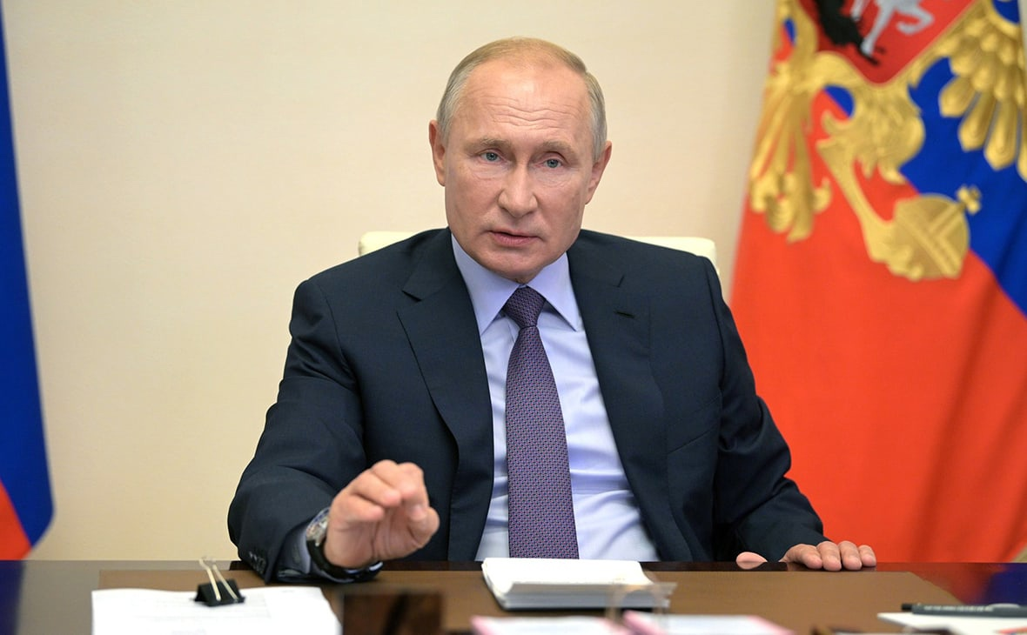
Федеральные профориентационные проекты
«Билет в будущее - чрезвычайно значимый проект. Нет ничего важнее выбора пути в жизни. Профориентация - один из ключевых элементов работы с молодыми людьми сегодня».
Владимир Путин

Slide 7
Месячник профориентационной работы «Шаги к профессии» в апреле 2022 года
Акция «Уроки успеха», профессиональные встречи
Экскурсии в рамках Всероссийской акции «Неделя без турнекетов»
Профориентационные активности: деловые игры, квесты, решение кейсов, мастер-классы, профпробы
Онлайн-уроки проекта «Шоу профессий»
Изучение интернет-ресурсов, посвящённых выбору профессии, прохождение тестирования, диагностики
Показатель:
Охват обучающихся профориента-ционными мероприятиями – 100%

Slide 8
Профориентационные мероприятия (проекты) для обучающихся общеобразовательных организаций

Slide 9
Профориентационные мероприятия в период летней оздоровительной кампании

